Slide 1
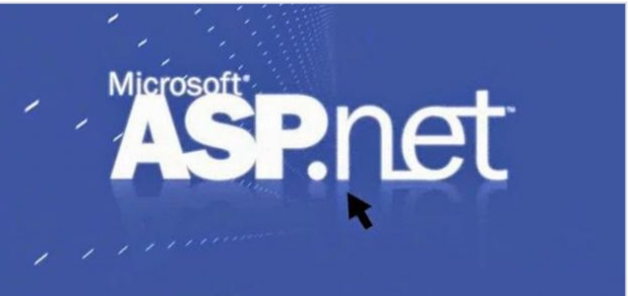
محاضرة بعنوان: لغة تصميم المواقع
المحاضر : م. صبا عبد الواحد صدام

Slide 2
ماهو الـ Dot Net Framework
إطار الدوت نت Dot Net Framework هوعبارّة عن إطار برمجي تم تصميمه من شركة مايكروسوفت ويقوم بربط المعلومات والأجهزة والمستخدمين بالإضافة إلى التطبيقات بواسطة (web services) وذلك من خلال ترجمة هذه الأكواد الى لغّة الآله بحيث تعمل على أي جهاز، ووجود مجموعة فئات تساعد المطوّر لإنشاء التطبيقات،
يحتوى على مكوّنين هما:
Common Language Runtime واختصارها CLR) )
مكتبة فئات الـ Dot Net Class Library

Slide 3
ماهي ال ASP.NET

Slide 4
ماهي ال ASP.NET
ASP.NET وهي لغّة برمجة من تصميم شركة مايكروسوفت من أجل تطوير البرامج في عمليّة برمجة الصفحات للخادم النشط Active Server Pages ) (ASP))، وتقنيّة لغات Visual Studio.NET) ) ، تقوم على بناء التطبيقات في الإنترنت سواء مواقع ثابتة أو ديناميكيّة
المواقع الثابتة static website) ): هي مواقع الإنترنت التي تم كتابتها بـ HTML) ) بحيث تكون كلّ صفحة مفصولّة عن باقى الصفحات ولا يوجد أيّ قواعد للبيانات.
مواقع الديناميكيّة Dynamic website) ): وهي عبارّة عن مواقع تسمح بتغيير أو حذف أو إضافة أي صوّر أو معلومات من الصفحات بكلّ سهولّة من خلال مسؤول المواقع بدون العودّة الى مصمم المواقع، حيث يتمّ إظهار وإدخال البيانات والمعلومات المتواجدّة بصفحاته بواسطة قواعد بيانات databases) )، والتي تسمح بالتحديث والإضافه بشكل مستمرّ للصفحات.
تم بناؤها لتستند على تقنية CLR : إختصارا لـ Common Language Runtime و هو الإسم الذي يطلق على "مشغل اللغة العامة" في منصة الـ NET. ، اللغة العامة في الـ NET. هي الـ IL و هي اللغة التي تترجم لها كل اللغات التي تعمل على الـ NET. كالـ C# و الـ VB.NET
الـ CLR هو الذي يشغل كود الـ IL المترجم من الكود الأصلي للبرنامج.

Slide 5
مميزات الـ ASP.NET
يكون الكود والتصميم بها منفصلان وذلك بواسطة الـ Code Behind .
تتميّز بالسرعة بالمقارنة مع غيرها وذلك لأنّها تقوم بالترجمة وليس التفسير.
الأمن حيث يوجد بها آليات تعمل على تخفيف الاختراق للمواقع التي تمّت برمجتها من خلالها.
مكتبة أكواد كبيرة وضخمة وهي مكتبة دوت نت.
كثرّة الأدوات الجاهزة.
البيئة المتطورّة المتكاملّة وهي الفيجوال ستوديو.

Slide 6
ASP.NET مميزات الـ
تعدد وتكامل اللغات، أي يمكننا البرمجّة بالكثير من اللغات ومن أهمها
Visual Basic .Net
C#.Net
Net J#.
Iron Python
أنواع قواعد البيانات المستخدمة ASP.NET
قاعدّة بيانات Mysql.
قاعدّة بيانات MS SQL SERVER : MSDE و, 2000, 2005, و2008.
قاعدّة MS Access
قاعدّة Oracle
XML كقاعدة بيانات بسيطة.

Slide 8
لكل من يسأل عن الفرق بين PHP و ASP.NET
السهولة والمرونة واعداد بيئة العمل
php تتفوق في انها مرنة , سهلة التعلم والتعامل معها واعداد بيئة عملها
الأداء
معتمد غالبا على المبرمج لكن هذا لا يمنع ان اللغة يكون لها دور في الاداء فلو فرضنا انك كتبت كود مثالي في الجانبين سنرى ان تطبيقات الـ Asp.netأسرع في التنفيذ ومع تقدم الهاردوير اليوم وقوة السيرفرات اصبح عاملا لسرعة لا تفرق كثيرا الا في المشاريع الضخمة جد ا

Slide 9
لكل من يسأل عن الفرق بين PHP و ASP.NET
هبالنسبة لسوق العمل
php غالبا مطلوبة في المشاريع الصغيرة والمتوسطة وقليلا مانرى شركات تبني مشاريع تجارية معتمدة علىphp هذا لايعني نفي قدرة الـ php على القيام بمشاريع كبيرة مثال على ذلك استخدامها في مواقع مثل facebook لكن من الملاحظ ان الفيسبوك اول ما بدأ يكتسب شعبية وبدأ يكون عليه ضغط بدأ في اعادة هيكلةالـ php هذا غير ان الـ facebook غير معتمد على الphp فقط وانما معتمد على لغات اخرى وفي العمل الحر الـ PHP اكتر طلبا وتتفوق بشكل كبير جدا عن ASP.NET
ASP.net سوقها نفس فكرة الـ javaEE موجهة بشكل اكبر للمشاريع التجارية مثل البنوك والشركات .
فلو كان هدفك اعمال حرة فان php, javascript, python هي الافضل اما اذا كنت تهدف للعمل في شركات كبيرة والعمل على مشاريع كبيرة اتجه لـ asp.net او javaEE

Slide 10
لكل من يسأل عن الفرق بين PHP و ASP.NET
المستقبل:-
PHP مازالت محافظة على ثباتها مع زيادة طفيفة في الاقبال عليها لكن على الاقل اذا لم تتزايد فهي لاتقل ووجود آلاف او حتى ملايين المشاريع اللي انبنت بلغة PHP يضمن استمرارها على الاقل ل 5سنين او اكثر .
بالنسبة لـ ASP.net حتى الان مكانتها محفوظة في المشاريع التجارية ومستخدمة ولهامستقبل طويل
لكن بداية ظهور asp.net core والتي تعتبر من افضل التقنيات في مجال الويب بدأت تحصد شعبيةاكثر خارج المشاريع التجارية خصوصا بعد ما اصبحت open source ومجانية وتم دعم تشغيلها رسميا من مايكروسوفت على ويندوز ولينوكس وماك اضافة لانتشار الـ C # في الفترة الاخيرة فكل المؤشرات تشير لان asp.net تمتلك مستقبل جيد جد ا

Slide 11
لكل من يسأل عن الفرق بين PHP و ASP.NET
بالنسبة للأما ن
يعتمد في المقام الاول على المبرمج الا ان asp.net تمتلك ادوات افضل لتحقق الامان بشكل اسهل لكن هذا لايمنع بقليل من الجهود في php نستطيع تحقيق نفس مستوى الامان

Slide 12
امثلة لمواقع بـ asp.net
هنالك العديد من المواقع العالميه والمحليه التي صممت باستخدام الـASP.NET
مواقع عالميه :
موقع stackover ow –
موقع شركة kaspersky
مواقع شركة مايكروسوفت
مواقع محليه : موقع شركة النفط العراقيه
وعموما مجانية اطار الدوت نت بشكل عام بما فيه الasp.net ومجانية الادوات المستخدمة في التطوير مثل Xamarin و Visual Studio جعلت العالم اليوم يتجه بشكل كبير لها .

